Slide 1
4-2 容量

Slide 2
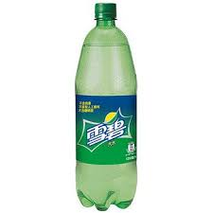
何謂容積？
容積=容器內部空間的大小
這瓶汽水的容積是1000立方公分，可以裝約多少毫升的汽水？

Slide 3
何謂容量？
容量=將容器裝滿液體時的量
這瓶汽水的容積是1000立方公分，可以裝約1000毫升的汽水。
這個寶特瓶的容量是1000毫升，也就是1公升。

Slide 4
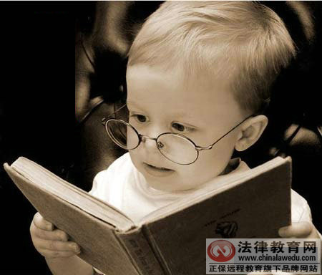
容積與容量的關係
$$1公升=1000毫升=1000cc=1000立方公分$$
$$1毫升=1cc=0.001公升=1立方公分$$
容積的單位
$$立方公尺$$
$$立方公分$$
容量的單位
$$公升$$
$$毫升$$
$$cc$$
我想想^^

Slide 5
容積與容量的換算
$8公升=( )立方公分$
$12.5公升=( )公升( )毫升=( )立方公分$
$8.6公升=( )立方公分$
$7500毫升=( )公升$
$1\frac{1}{8}公升=( )立方公分$
$3\frac{1}{2}公升=( )立方公分$

Slide 6
容積與容量的換算
$9立方公分=\left( \right)cc=( )毫升=( )公升$
$3590立方公分=( )公升( )毫升$
$8520立方公分=( )公升$
$950立方公分=( )公升$
$2立方公尺=( )公升$
$0.6立方公尺=( )公升$

Slide 7
動動腦
一個正方體水槽可裝滿60公升的水，其容積是多少？
$60000立方公分$
$6000立方公分$
$0.06立方公尺$
$0.6立方公尺$
我想想^^

Slide 8
動動腦
哪一個容量或容積最小？
$202公升$
$2立方公尺$
$29000毫升$
$0.22立方公尺$
我想想^^

Slide 9
動動腦
哪一個容量或容積最小？
$505公升$
$0.55立方公尺$
$505000毫升$
$5立方公尺$
我想想^^

Slide 10
動動腦
哪一個容器裝水最多？
$容量3.5公升的水壺$
$外部邊長17公分，厚度1公分的無蓋正方體水箱$
$容積3599立方公分的鐵盒$
$容積0.00352立方公尺的鍋子$
我想想^^

Slide 11
動動腦
有一個長方體木箱，內部的長為80公分、寬為55公分、高為45公分，容量是多少公升？
我想想^^

Slide 12
動動腦
有一個長方體游泳池，內部的長為50公尺、寬為12公尺、高為3公尺，容量是多少公升？
我想想^^

Slide 13
動動腦
一般成人每天要補充約2公升的水，爸爸的杯子容量是375毫升，他今天喝了7杯水，每杯都只裝容量的$\frac{4}{5}$ ，爸爸今天喝了足夠的水嗎？

Slide 14
動動腦
有一個長方體容器(如下圖)，容量為15公升，其內部的高是多少公分？

Slide 15
動動腦
桌上有一個水壺和一個長方體鐵盒，鐵盒的容量是水壺的8倍，若水壺的容量是2公升80毫升，鐵盒的內部長是65公分、高是8公分，則鐵盒的寬是多少公分？

Slide 16
動動腦
社區裡有一個長方體水池，內部的長為 $10\frac{1}{2}$ 公尺、寬為 $3\frac{1}{2}$ 公尺、高為0.8公尺，容量是多少立方公尺？
有一次下雨過後，水深0.4公尺，要將水抽乾清理。一部抽水機一分鐘可抽水50公升，若有4部抽水機同時運作，需要多久時間才可以抽完積水？

Slide 17
思考歸納
說說看，你在這一單元中學到了什麼？

